Slide 1
Деятельность
Ресурсного центра
в условиях применения профессиональных стандартов
МБОУ ГСШ № 3
р.п. Городище
Волгоградской области

Slide 2
Инновационная деятельность учреждения в 2016-2017 учебном году
Инновационные направления регионального уровня
=
Региональная инновационная площадка
+
Стажировочная площадка по управленческому обеспечению применения профессионального стандарта «Педагог»
+
Школьный информационно-библиотечный центр

Slide 3
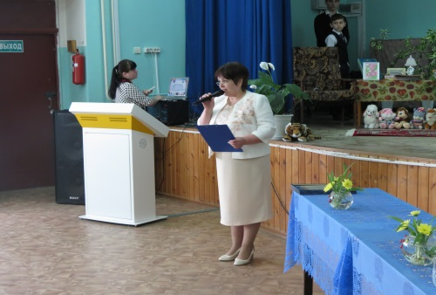
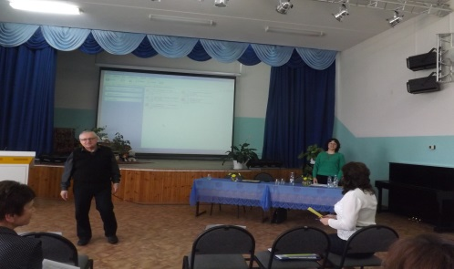
Применение
профессиональных стандартов -
одно из приоритетных инновационных направлений деятельности МБОУ ГСШ № 3 .

Slide 4
Промежуточные результаты
данного направления:
обновление нормативно-правовой базы (локальные нормативные акты, должностные инструкции, социальный паспорт учреждения и другие);
совершенствование профессиональных компетенций руководящих и педагогических кадров;
апробация инновационных технологий в организации и проведении урочных и внеурочных мероприятий в контексте системно-деятельностного подхода;
классификация и систематизация работы с различным контингентом обучающихся;
организация и проведения семинарских занятий для руководящих и педагогических работников ОУ Волгоградской области и других регионов России;
распространение опыта работы учреждения и отдельных педагогических кадров.

Slide 5
Ресурсный центр -
стартовая площадка для распространения опыта работы учителями Городищенского муниципального района в 2016-2017 учебном году при участии Фонда поддержки образования г. Санкт-Петербурга.

Slide 6
Фонд поддержки образования
Миссия Фонда – всемерно стимулировать развитие отечественного образования как системы, позволяющей каждому человеку приобщиться к ценностям национальной и мировой культуры, реализовать свой личностный потенциал и найти достойное место в жизни, тем самым способствуя процветанию государства и общества.

Slide 7
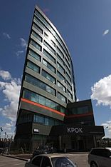
Партнеры Всероссийской
Национальной образовательной программы «Гимназический союз России»

Slide 8
Партнеры
Всероссийской национальной образовательной программы в Волгоградской области
Образовательные организации
Волгоградской области –
участники Программы
Администрация
Городищенского муниципального района
Волгоградской области
Администрация
Волгоградской области
Федеральная служба по надзору
в сфере связи, информационных технологий и массовых коммуникаций по Волгоградской области и Республике Калмыкия

Slide 9
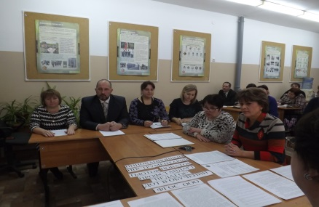
Роль сеансов ВКС:
руководящим и педагогическим кадрам отдаленных школ представлена возможность продемонстрировать достижения и инновационные находки в управлении школой, воспитании обучающихся, методике преподавания учебных предметов, организации внеурочной деятельности.

Slide 10
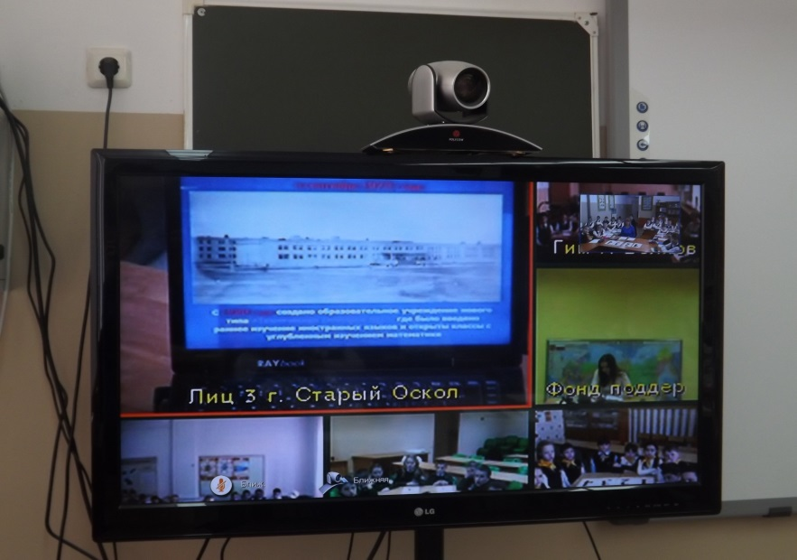
Формы распространения опыта в 2016-2017 учебном году
Сеансы ВКС в рамках
Всероссийской национальной образовательной
программы «Гимназический союз России»
Публикации

Slide 11
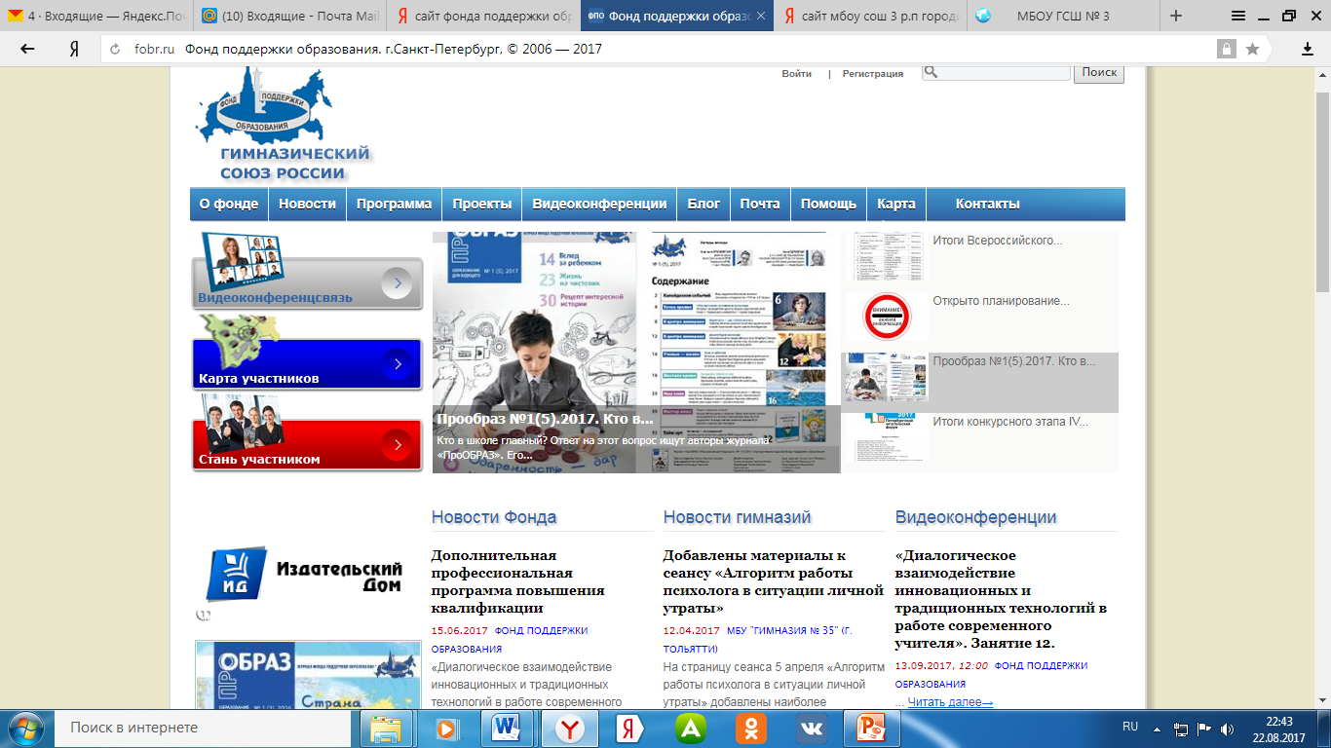
Формы распространения опыта в 2016-2017 учебном году
Размещение опыта работы на официальном сайте Фонда поддержки образования

Slide 12
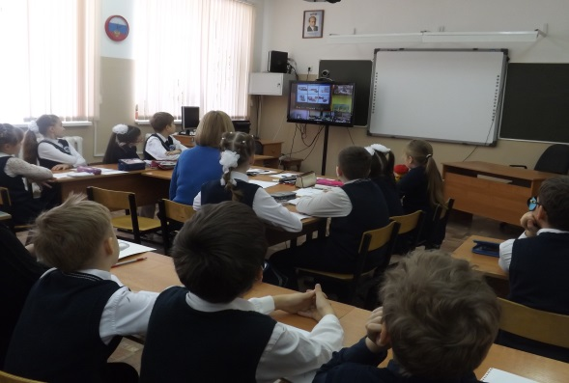
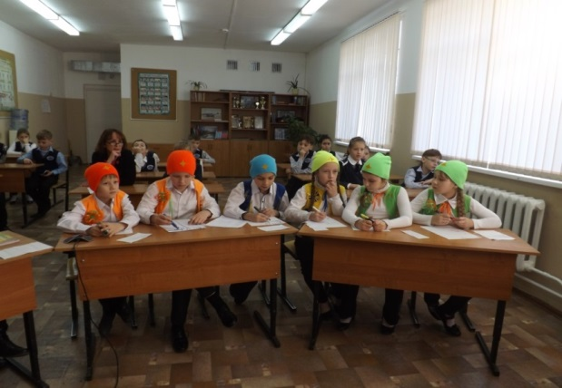
Формы распространения опыта в 2016-2017 учебном году
Участие в заседаниях НОУ, чтениях, конкурсных программах

Slide 13
ИТОГИ 2016-2017 учебного года
С октября 2016 года по март 2017 года опыт работы учителями МБОУ Городищенского муниципального района был представлен на 11 сеансах ВКС, в том числе:
в рамках заседаний районных методических объединений – 10;
дважды проведены заседания РМО учителей истории и обществознания;
количество школ и МБОУ ДС – 19.

Slide 14
ИТОГИ 2016-2017 учебного года
Количество педагогических работников, представивших опыт, составило 79 человек, в том числе 5 человек представляли опыт работы дважды.
Руководящие и педагогические работники МБОУ ГСШ № 3 приняли участие в 13 сеансах ВКС, в том числе:
в роли участников – 7 учителей в 7 сеансах (в том числе выступили на 6 заседаниях РМО);
в роли слушателей – 12 человек в 8 сеансах ВКС.

Slide 15
ИТОГИ 2016-2017 учебного года
Обучающиеся учреждения приняли участие в 14 сеансах ВКС, в том числе:
в рамках заседания РМО – 3 человека (участники НОУ, 30.03.2017);
в 5 сетевых играх – участники оздоровительного лагеря «Солнечный» при учреждении, обучающиеся 3-11-х классов;
в 3 устных журналах и литературных гостиных и фестивалях (3-4 и 11 классы);
в 2 конкурсах по английскому языку (обучающиеся 7-10-х классов);
в 2 юношеских чтениях и конкурсах НОУ (обучающиеся 3-4-х, 8-х и 11-х классов;
в 1 сеансе по подготовке к ОГЭ по географии (5 обучающихся 9-х классов).

Slide 16
ИТОГИ 2016-2017 учебного года
В рамках Всероссийской образовательной программы «Гимназический союз России» в 2016-2017 учебном году было завоевано 9 призовых мест, в том числе:
в командных конкурсах – 2;
в личном первенстве – 2 (участники НОУ 3-4 классы),
в конкурсе английской песни – 3 человека (9-11 классы),
участники конкурса юных поэтов – 2 человека (8 и 10 классы);
лауреаты сетевой командной игры – обучающиеся 4 класса,
дипломанты Всероссийских Булгаковских чтений - 2 человека (8 и 11 классы).

Slide 17
ИТОГИ 2016-2017 учебного года
Всего в 2016-2017 учебном году учреждением в качестве организатора или соведущей студии было организовано 25 сеансов ВКС.
По итогам участия в сеансах ВКС были подготовлены статьи в общественно-политической газете Городищенского района Волгоградской области «Междуречье» (от 27 января 2017 года) и научно-методическом журнале: «ПроОБРАЗ. Образование для будущего». № 1 (5) 2017. Корпоративное издание Фонда поддержки образования.
Опыт инновационной деятельности учреждения по указанным направлениям размещен на официальном сайте учреждения в сети «Интернет» и был представлен на III региональном инновационном фестивале, который проходил 10 мая 2017 года на базе МОУ гимназия № 17 г. Волгограда.

Slide 18
Мониторинговые исследования Ресурсного центра
Цель: выявить профессиональные и личностные достижения и затруднения руководящих и педагогических кадров.
Охват: 100% учителей МБОУ ГСШ № 3 и 113 педагогов МБОУ Городищенского муниципального района.
Результат:
35% учителей МБОУ ГСШ № 3 в течение 2-х лет стали постоянными активными участниками сеансов ВКС;
25% - представили свой опыт работы;
20% учителей смогли вовлечь в организацию и проведение сеансов ВКС более 100 обучающихся учреждения (18% от общего количества школьников учреждения).

Slide 19
Мониторинговые исследования Ресурсного центра
Участие в сеансах ВКС

Slide 20
Мониторинговые исследования Ресурсного центра
Применение инновационных технологий
(методов обучения и педагогических приемов)
в течение последних трех лет

Slide 21
Мониторинговые исследования Ресурсного центра
Готовность к освоению инновационных
педагогических технологий
в рамках сеансов ВКС

Slide 22
ИТОГИ 2016-2017 учебного года
Высокий уровень квалификации
руководящих и педагогических работников ОУ
Городищенского муниципального района оценили
школы Волгоградской области
(г.г. Новоаннинский, Фролово, Михайловка, Камышин,
Николаевск, Дубовка, Жирновск, ряда сельских населенных пунктов),
а также г. Элисты, г. Санкт-Петербурга,
г. Уржума Кировской области, г. Тулы,
г. Шумерли Чувашии и других регионов России.

Slide 23
ИТОГИ 2016-2017 учебного года
МБОУ ГСШ № 3 – победитель ТОП-15 лидеров
Всероссийской национальной образовательной программы
«Гимназический союз России»

Slide 24
Планирование сеансов ВКС на 2017-2018 учебный год и участие в них
Для руководителей и педагогов:
распространение опыта работы учителями МБОУ ГСШ № 3;
распространение опыта работы учителями РМО;
проведение бинарных сеансов;
проведение Фестиваля-конкурса профессионального мастерства «На шаг впереди!»;
участие в сеансах ВКС в качестве слушателей.
Для обучающихся:
организация и проведение игр учителями-предметниками (английский язык, технология и др.);
проведение фестиваля-конкурса исследовательских работ «Открытие состоялось!» (для обучающихся 5-9-х классов);
посещение сеансов ВКС по вопросу подготовки выпускников к ГИА – 2018.

Slide 25
СПАСИБО ЗА ВНИМАНИЕ!
Приглашаем
к сотрудничеству:
Адрес: Волгоградская область,
р.п. Городище, ул. Новоселовская, 5
Телефон: 8(84468) 3-46-50
E-mail: gor-school_3@mail.ru
Адрес сайта: http://gor3.volgogradschool.ru
Директор: Зимарина Ольга Владимировна

